Slide 2
PEDIJATRIJSKA MULTIPLA SKLEROZA (I)
Ana Kosać
Klinika za neurologiju i psihijatriju za decu i omladinu, Beograd

Slide 3
M.M. 18 godina
Lična anamneza:
Trudnoća i porođaj majke uredni
Rani psihomotorni razvoj - uredan
Porodična anamneza:
Bez bolesti od značaja za hereditet

Slide 4
Početak bolesti, uzrast 8 g.
Snižen vid, bol pri pokretanju oka
zahvaćen sistem: n.opticus
Spontani oporavak
2005
Notes:
4

Slide 5
Klinički tok bolesti...
Snižen vid, bol pri pokretanju oka
Utrnulost obraza i jezika
zahvaćen sistem: moždano stablo
Spontani oporavak
2005 |  |  |  | 2009
Notes:
5

Slide 6
Klinički tok bolesti...
Snižen vid, bol pri pokretanju oka
Utrnulost desne polovine lica i tela
Utrnulost obraza i jezika
zahvaćen sistem: senzitivni
Spontani oporavak
2005 |  |  |  | 2009 |  |  |  | MAJ 2012
Notes:
6

Slide 7
Tok bolesti...
Utrnulost desne polovine lica i tela.
Duple slike
Snižen vid, bol pri pokretanju oka
Utrnulost desne polovine lica i tela
Utrnulost obraza i jezika
zahvaćeni sistemi: senzitivni +
moždano stablo
Spontani oporavak
2005 |  |  |  | 2009 |  |  |  | MAJ 2012 | JUN 2012
Notes:
7

Slide 8
Tok bolesti...
Prvi klinički zabeležen atak bolesti
MR endokranijuma:
multiple fokalne HIZ : periventrikularne, jukstakortikalne, infratentorijalne.
MR vratne kičme:
jedna intramedularna HIZ.
IEF likvora i seruma: Oligoklonalne trake u likvoru, normalan nalaz u serumu.
Utrnulost desne polovine lica i tela.
Duple slike
Snižen vid, bol pri pokretanju oka
Utrnulost desne polovine lica i tela
Utrnulost obraza i jezika
2005 |  |  |  | 2009 |  |  |  | MAJ 2012 | JUN 2012
Notes:
8

Slide 9
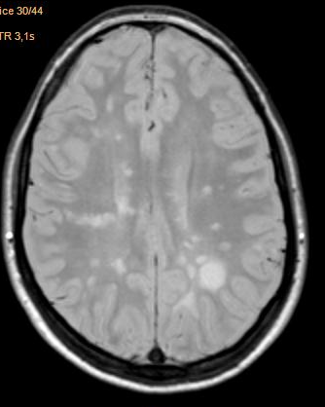
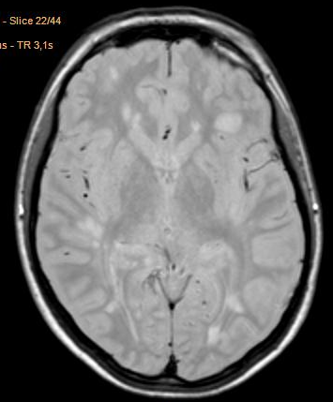
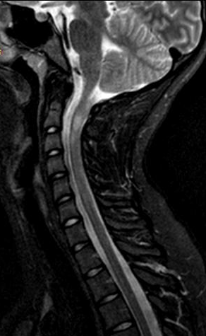
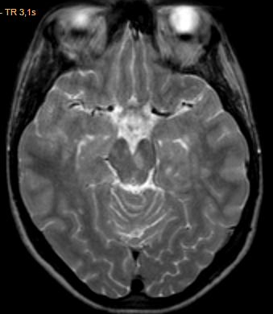
Q
Q
Q
Q

Slide 10
Dalji klinički tok bolesti
Dg MS
Utrnulost desne polovine lica i tela
Utrnulost desne polovine lica i tela.
Duple slike
Utrnulost leve polovine lica i tela
2 ATAKA BOLESTI
zahvaćeni sistem: senzitivni
MP 1g/dan,
tokom 5 dana
2005 2009 |  | MAJ 2012 |  | JUN 2012 |  |  | OKT 2012
Notes:
10

Slide 11
Dalji klinički tok bolesti...
Dg MS
Utrnulost desne polovine lica i tela
Utrnulost desne polovine lica i tela.
Duple slike
Utrnulost leve polovine lica i tela
Utrnulost leve šake i leve potkolenice
2 ATAKA BOLESTI
zahvaćeni sistem: senzitivni
MP 1g/dan,
tokom 5 dana
2005 2009 |  | MAJ 2012 |  | JUN 2012 |  |  | OKT 2012 |  | NOV 2012
Notes:
11

Slide 12
Dalji klinički tok bolesti...
Dg MS
Utrnulost desne polovine lica i tela
Utrnulost desne polovine lica i tela.
Duple slike
Utrnulost leve polovine lica i tela
Utrnulost leve šake i leve potkolenice
Utrnulost desnog obraza i jezika
2 ATAKA BOLESTI
zahvaćeni sistem: moždano stablo
MP 1g/dan,
tokom 5 dana
2005 2009 |  | MAJ 2012 |  | JUN 2012 |  |  | OKT 2012 |  | NOV 2012 |  | DEC 2012
Notes:
12

Slide 13
Dalji klinički tok bolesti...
Dg MS
Utrnulost desne polovine lica i tela
Utrnulost desne polovine lica i tela.
Duple slike
Utrnulost leve polovine lica i tela
Utrnulost leve šake i leve potkolenice
Utrnulost desnog obraza i jezika
Slabovidost desnog oka, bol pri pokretanju oka
2 ATAKA BOLESTI
zahvaćeni sistem:
n.opticus
MP 1g/dan,
tokom 5 dana
2005 2009 |  | MAJ 2012 |  | JUN 2012 |  |  | OKT 2012 |  | NOV 2012 |  | DEC 2012 |  | JAN 2013
Notes:
13

Slide 14
Dalji klinički tok bolesti...
9 meseci – 6 relapsa bolesti
Utrnulost desne polovine lica i tela
Utrnulost desne polovine lica i tela.
Duple slike
Utrnulost leve polovine lica i tela
Utrnulost leve šake i leve potkolenice
Utrnulost desnog obraza i jezika
Slabovidost desnog oka, bol pri pokretanju oka
2 ATAKA BOLESTI
2005 2009 |  | MAJ 2012 |  | JUN 2012 |  |  | OKT 2012 |  | NOV 2012 |  | DEC 2012 |  | JAN 2013
Notes:
14

Slide 15
Dalji klinički tok bolesti...
9 meseci – 6 relapsa bolesti
Betaferon
a 9.6 MIU, s.c. na II dan
Utrnulost desne polovine lica i tela
Utrnulost desne polovine lica i tela.
Duple slike
Utrnulost leve polovine lica i tela
Utrnulost leve šake i leve potkolenice
Utrnulost desnog obraza i jezika
Slabovidost desnog oka, bol pri pokretanju oka
2 ATAKA BOLESTI
2005 2009 |  | MAJ 2012 |  | JUN 2012 |  |  | OKT 2012 |  | NOV 2012 |  | DEC 2012 |  | JAN 2013
EDSS 1.5
Notes:
15

Slide 16
Dalji klinički tok bolesti...
Betaferon
a 9.6 MIU, s.c. na II dan
2 ataka bolesti
6 ATAKA BOLESTI tokom 1 godine
1 godina bez relapsa
2005 2009 |  |  |  |  | 2012 2013 |  |  |  |  | FEB 2013
Betaferon
Notes:
16

Slide 17
Dalji klinički tok bolesti...
Slabost u nogama, trnjenje tabana, otežano mokrenje.
Neurološki nalaz: blaga spastična tripareza+ugašen vib. senzibilitet, smetnje sa sfinkterima = kičmena moždina
EDSS: 3.5
Betaferon
a 9.6 MIU, s.c. na II dan
2 ataka bolesti
6 ATAKA BOLESTI tokom 1 godine
EDSS: 1.5
MP 1g/dan,
tokom 5 dana
potom Pronizon
Oporavak
2005 2009 |  |  |  |  | 2012 2013 |  |  |  |  | FEB 2013 |  |  |  |  |  |  | MAR 2014
Betaferon
Notes:
17

Slide 18
Tentamen suicidi
April 2014.

Slide 19
Dalji klinički tok bolesti...
Tentamen suicidi – Betaferon ex. maj 2014.
8 ATAKA BOLESTI
Sniženje oštrine vida, trnjenje leve polovine lica
1 RELAPS
MP 1g/dan,
tokom 5 dana
Oporavak
2005 2012 |  |  |  |  |  | MAR 2014 |  |  | JUN 2014
Betaferon
Notes:
19

Slide 20
Dalji klinički tok bolesti...
Tentamen suicidi
8 ATAKA BOLESTI
Sniženje oštrine vida, trnjenje leve polovine lica
1 RELAPS
2005 2012 |  |  |  |  |  | MAR 2014 |  |  | JUN 2014
Betaferon
Copaxone
Notes:
20

Slide 21
Dalji klinički tok bolesti...
Tentamen suicidi
Nemogućnost stajanja, hoda usled nestabilnosti
EDSS: 8.0
8 ATAKA BOLESTI
Sniženje oštrine vida, trnjenje leve polovine lica
1 RELAPS
Relaps bolesti
MP 1g/dan,
tokom 5 dana
potom Pronizon
TIP
MP 1g/dan,
tokom 5 dana
Oporavak
3 TIP
2005 2012 |  |  |  |  |  | MAR 2014 |  |  | JUN 2014 |  |  |  | SEP 2014 |  | OKT 2014
Betaferon
Copaxone
Notes:
21

Slide 22
Rezime
M.M. 18 godina
Početak bolesti - 8 godina
Relapsno - remitentna forma MS
Za 10 godina trajanja bolesti – 12 relapsa
EDSS. 2.0
Depresija, Tentamen suicidi
Th. Betaferon, Copaxone

Slide 23
Hvala na pažnji

Slide 24
Pedijatrijska MS
2-5 % ukupnog broja pacijenata sa MS
Početak bolesti pre 18. godine (16. godine)
Relapsno remitentni tok – 95% pacijenata

Slide 25
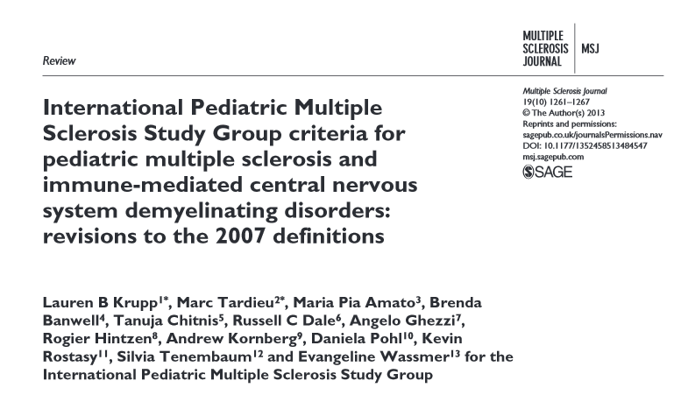
Pedijatrijska RRMS: dijagnostički kriterijumi 2013
2/više neencefalopatska CNS kl. događaja međusobno odvojena periodom od 30 dana, koja zahvataju više od jednog regiona CNS-a
1 kl. događaj + MRI McDonald kriterijumi 2010. za diseminaciju u vremenu i prostoru
ADEM kojem nakon 3 meseca sledi neencefalopatski klinički događaj sa novom lezijom na MRI endokranijuma odgovara MS

Slide 26
Pedijatrijska MS
Terapija koja modifikuje tok bolesti nije zvanično odobrena (FDA, EMA), koristi se “off-label”
Prva linija: Glatiramer acetat / Interferon beta
Druga linija: Natalizumab
U fazi kliničkih studija: Fingolimod / Teriflunomid / Dimetil fumarat
Terapija akutnih egzacerbacija: Methylprednisolon 30 mg/kg/d (3-5 dana); Ig i.v.; izmena plazme

